Slide 1

UNIVERSIDAD DE LAS FUERZAS ARMADAS
DEPARTAMENTO DE CIENCIAS DE LA COMPUTACIÓN
CARRERA DE INGENIERÍA EN SISTEMAS E INFORMÁTICA
TEMA: PROPUESTA METODOLÓGICA PARA LA AUTENTICACIÓN DE LOS DATOS ALMACENADOS EN UN EPASSPORT, BASADA EN INFRAESTRUCTURA DE CLAVE PÚBLICA SEGÚN LAS RECOMENDACIONES DE LA ORGANIZACIÓN DE AVIACIÓN CIVIL INTERNACIONAL Y APLICADA AL CASO ECUATORIANO
Autor:
PACHECO JÁCOME, JOSÉ LUIS
Director:
ING. GALÁRRAGA HURTADO, JUAN FERNANDO
Sangolquí, 2019

Slide 2
Agenda
- Introducción
- La Tecnología del ePassport
- Mecanismos de Seguridad
- Producto
- Conclusiones y Recomendaciones

Slide 3
INTRODUCCIÓN

Slide 4

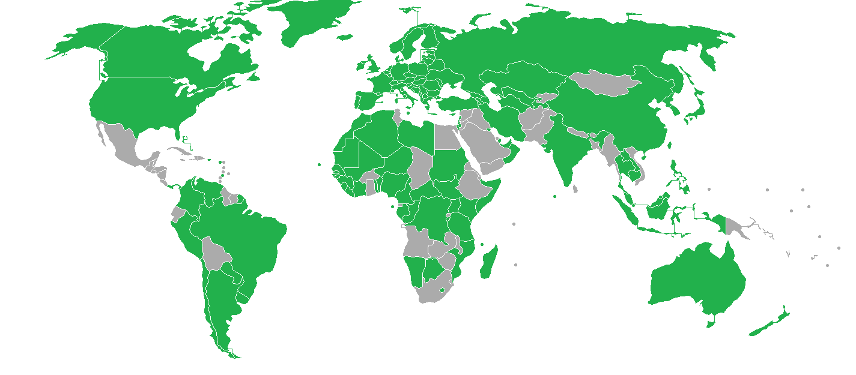
Antecedentes
Notes:
El ePassport es un pasaporte con un chip contenido. El chip tiene capacidad de almacenar datos e incluso capacidad de procesamiento.
El gobierno Ecuatoriano a anunciado la próxima emisión de pasaportes biométricos o electrónicos.
En América del sur junto con Guyana y Bolivia somos los únicos países que aún no emiten ePassports.
¿Qué beneficios trae un pasaporte electrónico que justifique su emisión?

Slide 5
Beneficios del ePassport
Mejora en las seguridades
Posibilita el control automatizado de migrantes
Facilidades a los usuarios
Adaptación hacia el futuro
Notes:
El ePassport añade una capa electrónica de seguridad sobre las seguridades físicas existentes. Esto posibilita el uso de la criptografía e PKI para la validar la autenticidad del documento, verificar la integridad de los datos contenidos y proteger la privacidad del portador.
Gracias al empleo de la biometría (ej. imagen facial, huella dactilar e iris) se puede automatizar la identificación del portador del documento, usando un doble e incluso un triple match.
De la automatización se desprende que el despacho de viajeros en los controles fronterizos es más ágil.
Posteriores mejoras (ej. protocolos criptográficos más seguros) pueden incorporarse fácilmente al chip.

Slide 6
Objetivos
Objetivo General
Proponer una metodología que permita realizar la verificación de un Pasaporte electrónico, validando la autenticidad de los datos contenidos en el CI sin contacto.
Objetivos Específicos
Analizar los estándares y especificaciones asociados a la tecnología RFID y su interacción con la PC.
Implementar una herramienta para validar que la emisión de ePassports se realice en cumplimiento a la normativa internacional establecida.
Investigar los algoritmos criptográficos de firma: RSA, DSA y DSA de curva elíptica (ECDSA), así como los distintos algoritmos de condensación, empleados por una PKI adecuada para emisión de ePassports.

Slide 7

Justificación
Guía para el acceso a los datos contenidos y la verificación de la autenticidad de un pasaporte electrónico, en una forma estandarizada.
Potenciales beneficiados
Oficina Migratoria
Oficina Emisora de documentos de viaje
Cualquiera entidad público o privado que requiera acceder a los datos contenidos en el ePassport o validarlo
Notes:
Para poder acceder y la validar de un pasaporte electrónico estándar, deben seguirse lineamientos establecidos por la OACI
La capacidad de acceder y validar ePassports es requerida principalmente por:
La Oficina migratoria que debe llevar un control de los viajeros que transitan por territorio nacional.
La Oficina Emisora de documentos de viaje, que debe verificar que los documento que emite estén sujetos a estándares internacionales
Para cualquier ente que necesite leer pasaportes electrónicos, está metodología proporciona una guía.

Slide 8




¿QUÉ SE NECESITA?
SEGURIDADES
CRIPTOGRAFÍA
NORMATIVA
TECNICAS
HERRAMIENTAS
TECNOLOGÍA

Slide 9
LA TECNOLOGÍA DEL ePassport

Slide 10
RFID
RFID
Contactless Smart Card
ePassport
Capas OSI | Contactless Smart Cards
Capas superiores | Comandos APDU para intercambio y sistema de archivos (ISO 7816-4)
Transporte | Protocolo de transmisión (ISO 14443-4)
Enlace | Inicialización y anticolisión (ISO 14443-3)
Física | Potencia RF e interface de señal (ISO 14443-2)
Notes:
RFID es un término que cubre un amplio número de tecnologías de comunicación por Radio Frecuencia, en diferentes bandas de frecuencia (120 KHz a 10 GHz). Una de estas tecnologías es la conocida como Contactless Smart Card, que es la que usa el ePassport.
Esta tecnología está definida en la norma ISO 14443, que define la operación en las capas inferiores, y a su vez especifica que el funcionamiento en los niveles superiores corresponde al definido en ISO 7816-4 que es el mismo que usa la tecnología Contact Smart Card.

Slide 11
ISO/IEC 14443
Parte 1: Características físicas (ej. tamaño).
Parte 2: Define 2 modos de operación: Type-A y Type-B ambos a 13,56 MHz.
Parte 3: Inicialización y Anticolisión.
Parte 4: Protocolo de transmisión (half duplex).
Notes:
Parte2: Type-A y Type-B difieren en cuestiones como la modulación, la codificación de los bits, y el modo de alimentación de energía.
Parte3: Los procedimientos de Inicialización y Anticolisión sirven para establecer comunicación con un chip cuando hay varios en el rango del campo magnético del lector.
Parte4: Define la secuencia del protocolo de Activación y Desactivación.

Slide 12
ISO/IEC 7816-4
APDU (Unidad de Datos del Protocolo de Aplicación)
Command APDU
 | Campo | Longitud (bytes) | Descripción
Cabecera | CLA | 1 | Clase de instrucción, indica el tipo de comando, ejemplo: inter-industria o propietario
 | INS | 1 | Código de instrucción, indica el comando específico
 | P1 | 1 | Parámetro 1 del comando
 | P2 | 1 | Parámetro 2 del comando
Cuerpo | Lc | 0, 1 o 3 | Número de bytes del campo Datos
 | Datos | Lc | Bloque de datos
 | Le | 0, 1 o 3 | Tamaño de la respuesta esperada
Notes:
APDU para intercambiar información entre el lecto

Slide 13
ISO/IEC 7816-4
Response APDU
 | Campo | Longitud (bytes) | Descripción
Cuerpo | Datos | Variable | Datos de respuesta de la tarjeta
Trailer | SW1 | 1 | Byte 1 de estado de procesamiento del comando
 | SW2 | 1 | Byte 2 de estado de procesamiento del comando
Notes:
APDU para intercambiar información entre el lecto

Slide 14
ISO/IEC 7816-4
Response APDU
Bytes de estado
Un byte para especificar una categoría de error
Otro para especificar un estado específico del comando o una indicación de error
SW1-SW2
Process completed
Process aborted
Normal processing
Warning
Checking error
Execution error
9000 y 61XX
62XX y 63XX
64XX a 66XX
67XX a 6FXX
Notes:
APDU para intercambiar información entre el lecto

Slide 15
ISO/IEC 7816-4
COMANDOS ISO 7816-4
Manipulación del sistema de archivos
SELECT
Características de seguridad
GET CHALLENGE
MUTUAL AUTHENTICATE
CREATE FILE
READ BINARY
UPDATE BINARY
EXTERNAL AUTHENTICATE
INTERNAL AUTHENTICATE
Notes:
APDU para intercambiar información entre el lecto

Slide 16
ISO/IEC 7816-4
Estructura Lógica de Datos (LDS)
Es una estructura jerárquica de ficheros transparentes de longitud variable y acceso aleatorio
Existen ficheros dedicados DF y ficheros elementales EF
Un fichero maestro MF puede estar en la raíz
Un DF puede contener aplicaciones o EF’s
Notes:
APDU para intercambiar información entre el lecto

Slide 17
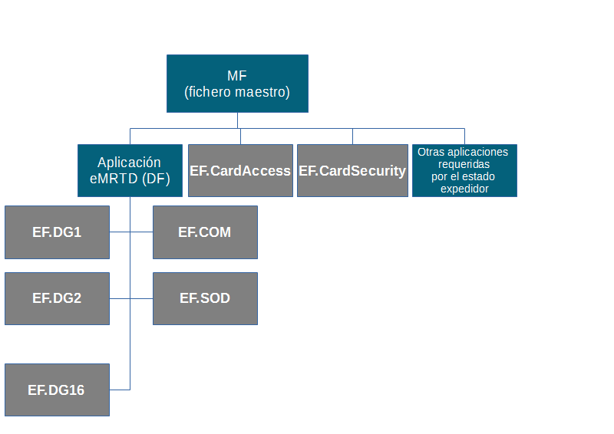
ISO/IEC 7816-4
LDS de un ePassport
Dentro de la LDS los datos están organizados en agrupamientos lógicos de datos conexos llamados grupos de datos (DG)
Notes:
APDU para intercambiar información entre el lecto

Slide 18
Contenido de la LDS del ePassport
 | GRUPO | Contenido
OBLIGATORIO | DG1 | MRZ
 | DG2 | Rostro
OPCIONAL | DG3 | Huella(s) dactilar(s)
 | DG4 | Iris
 | DG7 | Firma o marca
 | DG11 | Detalles personales adicionales
 | DG12 | Detalles del documento adicionales
 | DG13 | Detalles opcionales
 | DG14 | Opciones de seguridad
 | DG15 | Clave pública de AA
 | DG16 | Personas que han de notificarse
Notes:
APDU para intercambiar información entre el lecto

Slide 19

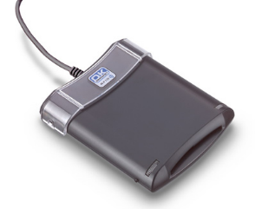

INTERACCIÓN CON LA PC
Especificación PC/SC
Promueva la interoperabilidad ICC- IFD – PC
Facilita el desarrollo de aplicaciones gracias a la definición de una API
PC
ICC
IFD
Notes:
APDU para intercambiar información entre el lecto

Slide 20
INTERACCIÓN CON LA PC
Especificación PC/SC
SO
Para Windows WinSCard
Para Linux PC/SC – Lite (no soporta toda la funcionalidad)
Lenguajes
Java – API Smart Card I/O completa (javax.smartcardio)
C/C++ pueden usar WinSCard
.NET requiere una interface o wrapper de terceros
Notes:
APDU para intercambiar información entre el lecto

Slide 21
MECANISMOS DE SEGURIDAD

Slide 22
MENSAJE SEGURO
Se usa dos claves de sesión: para encriptar ENC y para autenticar MAC
Brinda confidencialidad y autenticación.
Usa Objetos de Datos codificados con BER TLV
El response APDU también está protegido
Notes:
APDU para intercambiar información entre el lecto

Slide 23
MENSAJE SEGURO
CONSTRUCCIÓN
Notes:
APDU para intercambiar información entre el lecto

Slide 24
MECANISMOS DE SEGURIDAD
Mecanismo | Protege | Técnica Criptográfica
Autenticación Pasiva (PA) | Autenticidad | Firma Digital
Autenticación Activa (AA) | Originalidad | Desafío-Respuesta
Autenticación de Chip (CA) | Originalidad y Confidencialidad | Autenticación y Canal Seguro
Control de Acceso Básico (BAC) Establecimiento de Conexión Autenticada por Contraseña (PACE) | Confidencialidad | Autenticación y Canal Seguro
Notes:
APDU para intercambiar información entre el lecto

Slide 25
MECANISMOS DE SEGURIDAD
ACCESO AL CHIP
BAC
PACE
SUSTITUCIÓN DEL CHIP
AA (DG15)
CA (DG14)
AUTENTICIDAD
PA
PACE-CAM (mapping de autenticación de chip - CardAccess)
Notes:
APDU para intercambiar información entre el lecto

Slide 26
CONTROL DE ACCESO BAC
Obtención de las claves de acceso
Kenc y Kmac
Autenticación Mutua
GET CHALLENGE
EXTERNAL AUTHENTICATE
Cálculo de las claves de sesión
KSENC y KSMAC
Notes:
APDU para intercambiar información entre el lecto

Slide 27
CONTROL DE ACCESO BAC
Autenticación mutua
Notes:
APDU para intercambiar información entre el lecto

Slide 28
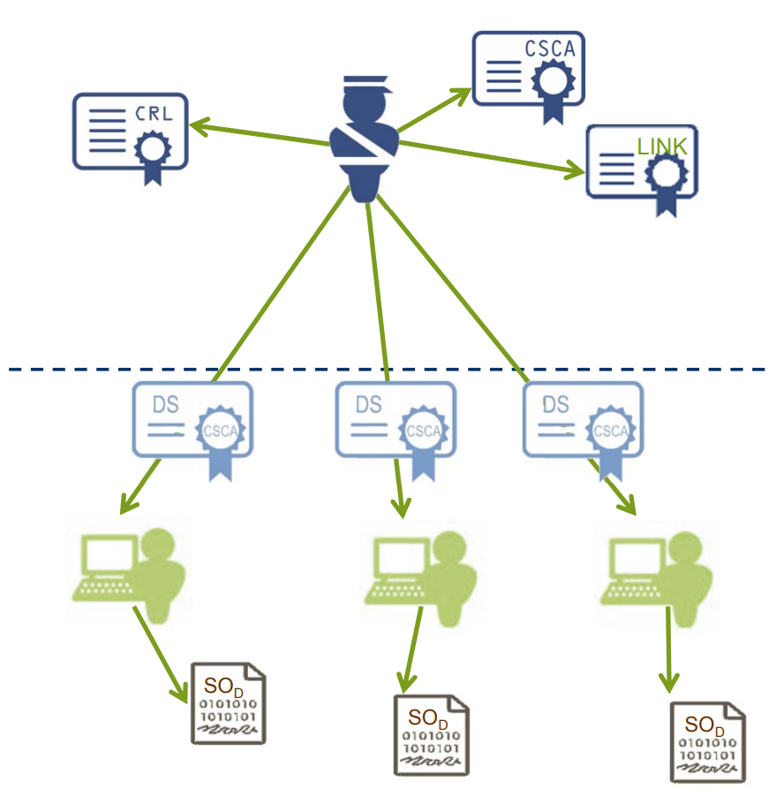
AUTENTICACIÓN PASIVA PA
PKI PARA ePassport
El certificado CSCA debe distribuirse a los estos receptores, por:
Intercambio bilateral
PKD de OACI
Por listas Maestras
Los estados receptores verifican la autenticidad del certificado. recibido por medios fuera de banda
Notes:
APDU para intercambiar información entre el lecto

Slide 29
AUTENTICACIÓN PASIVA PA
PROCESO PA
Leer del chip EF.SOD
Validar la ruta de certificación de DSC (verificar revocación)
Verificar la firma de SOD
Leer DG’s del chip
Verificar integridad de cada DG
Notes:
APDU para intercambiar información entre el lecto

Slide 30





AUTENTICACIÓN PASIVA PA
VERIFICACIÓN DE LAS FIRMAS DIGITALES
DOCUMENT SIGNER
COUNTRY SIGNER
Notes:
APDU para intercambiar información entre el lecto

Slide 31
AUTENTICACIÓN ACTIVA AA
Protocolo desafío – respuesta, se verifica la firma digital de un número aleatorio (reto)
Usa un par de claves: pública en DG15 y privada en memoria segura
Se complementa con la comparación del MRZ Visual y el MRZ contenido en DG1
Requiere un chip con capacidad de procesamiento (firma)
Notes:
APDU para intercambiar información entre el lecto

Slide 32
AUTENTICACIÓN ACTIVA AA
Correspondencia libretín – chip – contenido del chip
Notes:
APDU para intercambiar información entre el lecto

Slide 33
PRODUCTO

Slide 34
PRE-REQUISITOS
Acceso a los certificados CSCAc y DSc, a la CRL, DSc generalmente incluido en LDS.
Acceso a un equipo lector compatible con ISO/IEC 14443 e ISO/IEC 7816-4
Acceso al documento que se va a validar > MRZ
Notes:
APDU para intercambiar información entre el lecto

Slide 35
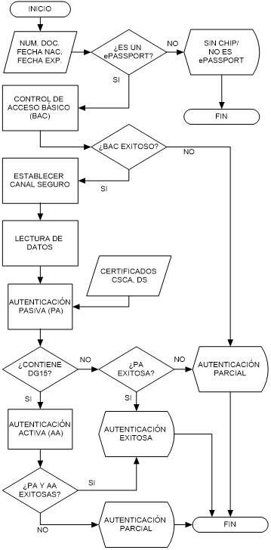
DIAGRAMA DE FLUJO
Notes:
APDU para intercambiar información entre el lecto

Slide 36
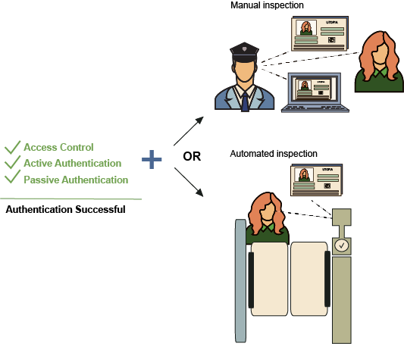
POSIBLES RESULTADOS
1- AUTENTICACIÓN EXITOSA
Notes:
APDU para intercambiar información entre el lecto

Slide 37
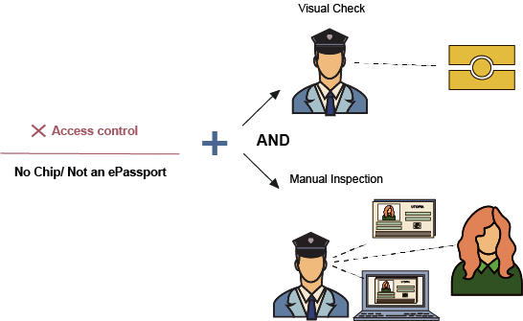
POSIBLES RESULTADOS
2- SIN CHIP/NO ES ePassport
Se debe si el documento contiene el símbolo “chip inside”, si es así, buscar señales de que fue dañado intencionalmente
Se puede requerir una inspección secundaria
Notes:
APDU para intercambiar información entre el lecto

Slide 38
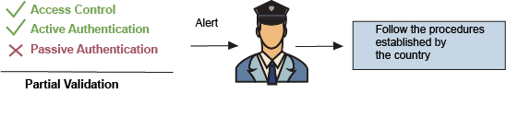
POSIBLES RESULTADOS
3- AUTENTICACIÓN PARCIAL
El sistema de inspección deberá indicar ¿Qué falló?
“El ePassport no es necesariamente invalidado. En tales casos un Estado receptor PODRÍA basarse en otras características de seguridad del documento para fines de validación.”
Requiere inspección secundaria más detallada
Notes:
APDU para intercambiar información entre el lecto

Slide 39
COMANDOS QUE DEBE USARSE
BAC
Comando | CLA | INS | P1 | P2 | Lc | Data | Le
SELECT | 00 | A4 | 04 | 0C | 07 | A0000002471001 | -
GET CHALLENGE | 00 | 84 | 00 | 00 | 08 | - | -
EXTERNAL AUTHENTICATE | 00 | 82 | 00 | 00 | 28 | Cmd_data | 28
Notes:
APDU para intercambiar información entre el lecto

Slide 40
COMANDOS QUE DEBE USARSE
LECTURA DE DATOS
Deben estar protegidos con SM
Comando | CLA | INS | P1 | P2 | Lc | Data | Le
SELECT | 00 | A4 | 02 | 0C | 02 | 01 1E (EF.COM) | -
READ BINARY | 00 | B0 | 00 | 00 | - | - | 04
Notes:
APDU para intercambiar información entre el lecto

Slide 41
COMANDOS QUE DEBE USARSE
LECTURA DE DATOS
Identificadores de fichero
Nombre del EF | FID | Rótulo dentro de EF.COM
EF.COM | 011E | 60
EF.DG1 | 0101 | 61
EF.DG2 | 0102 | 75
EF.DG3 | 0103 | 63
EF.DG4 | 0104 | 76
EF.DG7 | 0107 | 67
EF.DG11 | 010B | 6B
EF.DG12 | 010C | 6C
EF.DG13 | 010D | 6D
EF.DG14 | 010E | 6E
EF.DG15 | 010F | 6F
EF.DG16 | 0110 | 70
EF.SOD | 011D | 77
Notes:
APDU para intercambiar información entre el lecto

Slide 42
COMANDOS QUE DEBE USARSE
AUTENTICACIÓN ACTIVA
Deben estar protegidos con SM
Comando | CLA | INS | P1 | P2 | Lc | Data | Le
INTERNAL AUTHENTICATE | 00 | 88 | 00 | 00 | 08 | RND.IFD | -
Notes:
APDU para intercambiar información entre el lecto

Slide 43
HERRAMIENTA ePassportValidator
PRODUCT BACKLOG
ID | Historia de Usuario
HU1 | COMO usuario de la herramienta QUIERO ver el resultado de la validación de un pasaporte, reducido a 3 posibles resultados PARA que así se facilite la comprensión del proceso
HU2 | COMO usuario de la herramienta QUIERO ver el registro de los pasos que forman la metodología PARA conocer el paso que se ejecuta en determinado instante y su resultado
HU3 | COMO usuario de la herramienta QUIERO validar el contenido de un ePassport en base a la metodología propuesta PARA conocer el resultado de la validación
Notes:
APDU para intercambiar información entre el lecto

Slide 44
HERRAMIENTA ePassportValidator
PRODUCT BACKLOG - continuación
ID | Historia de Usuario
HU4 | COMO usuario de la herramienta QUIERO ingresar los datos: número de documento, fecha de nacimiento y fecha de expiración PARA poder acceder al contenido del chip
HU5 | COMO usuario de la herramienta QUIERO indicar la ruta en la que se encuentran: el certificado CSCA y la CRL PARA que se pueda efectuar la Autenticación Pasiva
HU6 | COMO usuario de la herramienta QUIERO que se desplieguen los datos contenidos en el chip (si se pudieron leer) PARA poder compararlos con la impresión en el documento
Notes:
APDU para intercambiar información entre el lecto

Slide 45
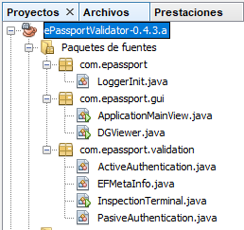
HERRAMIENTA ePassportValidator
DESARROLLO DE LA HERRAMIENTA
Necesarios 4 Sprints
Lenguaje JAVA versión de JDK 1.8
El core de la está en el paquete:
  com.epassport.validation
Notes:
APDU para intercambiar información entre el lecto

Slide 46
HERRAMIENTA ePassportValidator
DESARROLLO DE LA HERRAMIENTA
Notes:
APDU para intercambiar información entre el lecto

Slide 47
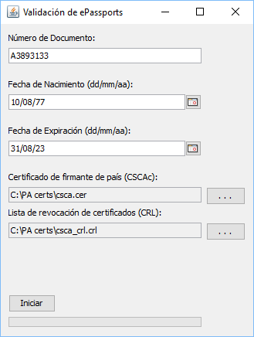
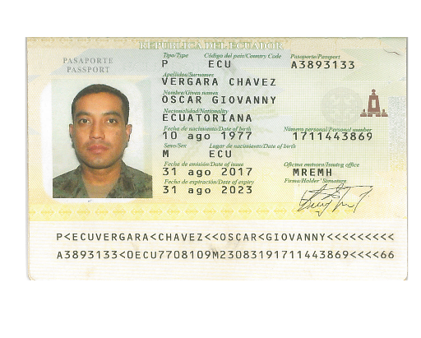

HERRAMIENTA ePassportValidator
INTERFÁZ DE INGRESO DE DATOS
Notes:
APDU para intercambiar información entre el lecto

Slide 48
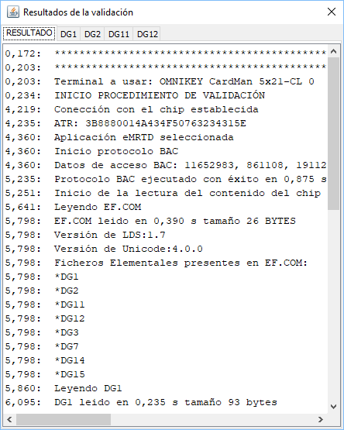
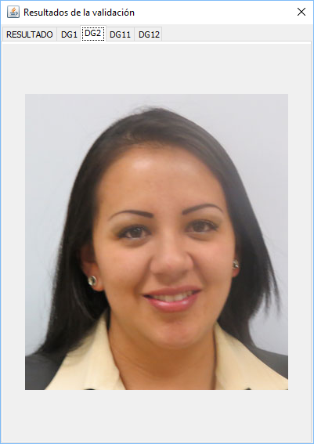
HERRAMIENTA ePassportValidator
INTERFAZ PARA VISUALIZAR RESULTADOS
Notes:
APDU para intercambiar información entre el lecto

Slide 49
HERRAMIENTA ePassportValidator
EVALUACIÓN DE USABILIDAD
Efectividad, Eficiencia y Satisfacción
No. | Pregunta
1 | ¿Cómo califica la rapidez ofrecida, por la herramienta, para llevar a cabo su propósito?
2 | ¿Cómo califica la facilidad del uso de la herramienta?
3 | ¿Cómo califica el grado de satisfacción, que obtuvo, del uso de la herramienta?
4 | ¿En qué medida es efectiva la herramienta, es decir, que cumple el objetivo para el cual fue creada?
5 | ¿Qué parte de la herramienta considera que se podría mejorar, para que su uso sea más satisfactorio para usted?
Notes:
APDU para intercambiar información entre el lecto

Slide 50
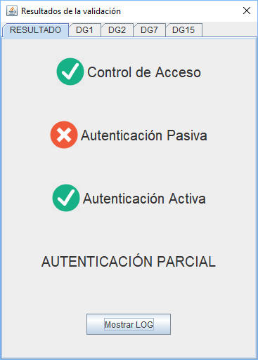
HERRAMIENTA ePassportValidator
EVALUACIÓN DE USABILIDAD
Efectividad, Eficiencia y Satisfacción
Notes:
APDU para intercambiar información entre el lecto

Slide 51

APLICACIÓN DE LA METODOLOGÍA
CASOS DE PRUEBA
Caso No. | Condición | Resultado esperado | Resultado obtenido
1 | Documento sin chip o chip dañado. | Si no hay interacción en el chip: “SIN CHIP/NO ES PASAPORTE ELECTRÓNICO” | “SIN CHIP/NO ES PASAPORTE ELECTRÓNICO”
2 | Existe un error en los datos el para acceso BAC, o estos no se proporcionan | BAC debe fallar y no se debería poder acceder al contenido del chip: “AUTENTIFICACIÓN PARCIAL: BAC->FALLÓ, NO SE EFECTÚO PA NI AA” | “AUTENTIFICACIÓN PARCIAL: BAC->FALLÓ, NO SE EFECTÚO PA NI AA”
3 | Alguno/s de: CSCAc, DSc o CRL, no está/n disponible/s o no es/son el/los que corresponde/n | BAC correcto, PA debe fallar, AA correcta: "AUTENTIFICACIÓN PARCIAL: BAC->OK, PA->FALLÓ, AA->OK" | "AUTENTIFICACIÓN PARCIAL: BAC->OK, PA->FALLÓ, AA->OK"
Notes:
APDU para intercambiar información entre el lecto

Slide 52
APLICACIÓN DE LA METODOLOGÍA
CASOS DE PRUEBA
Caso No. | Condición | Resultado esperado | Resultado obtenido
4 | Documento con datos de AA inconsistentes (la clave pública en DG15 no se corresponde a la clave pública en la memoria segura del chip) | BAC correcto, PA correcta, AA debe fallar: "AUTENTIFICACIÓN PARCIAL: BAC->OK, PA->OK, AA->FALLÓ" | "AUTENTIFICACIÓN PARCIAL: BAC->OK, PA->OK, AA->FALLÓ"
5 | Alguno de: CSCAc, DsC o CRL no está disponible o no es el que corresponde, además hay una inconsistencia entre la clave pública (DG15) y la privada de AA. | BAC correcto, PA y AA deben fallar: "AUTENTIFICACIÓN PARCIAL: BAC->OK, PA-> FALLÓ, AA->FALLÓ" | "AUTENTIFICACIÓN PARCIAL: BAC->OK, PA-> FALLÓ, AA->FALLÓ"
6 | No se requiere condición (proceso normal) | Todos los procesos se ejecutan satisfactoriamente: "AUTENTIFICACIÓN EXITOSA" | "AUTENTIFICACIÓN EXITOSA"
Notes:
APDU para intercambiar información entre el lecto

Slide 53
CONCLUSIONES
Y
RECOMENDACIONES

Slide 54
CONCLUSIONES
La inversión que se realice en la emisión de ePassports estará justificada: más seguridad, mejora de los procesos
La decisión de ¿qué mecanismos de seguridad debe implementar el ePassport Ecuatoriano? Puede depender en ocasiones de acuerdos políticos entre estados, en todo caso Ecuador debe buscar mejoras en seguridad.
La metodología planteada es válida para la verificación electrónica de pasaportes biométricos, de tal manera que se puede confiar en los resultados de su aplicación. Esta característica también la hereda la herramienta desarrollada.
Notes:
APDU para intercambiar información entre el lecto

Slide 55
CONCLUSIONES
ALGORITMOS DE FIRMA Y TAMAÑO DE CLAVES
Fuerza de la seguridad en bits | Algoritmos de clave simétrica | RSA (criptografía de factorización de enteros) | DSA (criptografía de campo-finito) | ECDSA (criptografía de curva elíptica)
≤ 80 | 2TDEA | k = 1024 | L = 1024 N = 160 | f = 160-223
112 | 3TDEA | k = 2048 | L = 2048 N = 224 | f = 224-255
128 | AES-128 | k = 3072 | L = 3072 N = 256 | f = 256-383
192 | AES-192 | k = 7680 | L = 7680 N = 384 | f = 384-511
256 | AES-256 | k = 15360 | L = 15360 N = 512 | f = 512+
Notes:
APDU para intercambiar información entre el lecto

Slide 56
CONCLUSIONES
ALGORITMOS DE FIRMA Y TAMAÑO DE CLAVES
Característica | RSA | DSA | ECDSA
Rapidez en la generación de la firma | Más lento que DSA y ECDSA | Más rápido que RSA | Más rápido que RSA (con claves grandes)
Rapidez en la verificación de la firma | Más rápido que DSA y ECDSA | Más lento que RSA | Más lento que RSA
Espacio requerido para la firma | Mayor que ECDSA | Mayor que RSA | Menor que RSA
Seguridad (dificultad para resolverlo) | Sub exponencial | Sub exponencial | Full exponencial
Notes:
APDU para intercambiar información entre el lecto

Slide 57
CONCLUSIONES
ALGORITMOS DE CONDENSACIÓN
Fuerza de la seguridad en bits | Algoritmos de clave simétrica
≤ 80 | SHA-1
112 | SHA-224
128 | SHA-256
192 | SHA-384
256 | SHA-512
Notes:
APDU para intercambiar información entre el lecto

Slide 58
RECOMENDACIONES
Se recomienda usar tamaños de claves cuya fortaleza en la seguridad sea mayor o igual a 112 bits, es decir claves mayores o iguales a 2048 bits para RSA o DSA y mayores o iguales a 224 bits para ECDSA
Para los requerimientos actuales de seguridad, si se usan tamaños de claves apropiados, el algoritmo de firma que se decida usar (RSA, DSA o ECDSA) cobra menor relevancia, sin embargo ECDSA ofrece mayor seguridad con miras al futuro
En cuanto al algoritmo de hash, todos los disponibles (SHA-224, SHA-256, SHA-384 y SHA-512) tienen una fortaleza en la seguridad mayor o igual a 112 bits, por lo que se adaptan bien las condiciones de seguridad requeridas
Notes:
APDU para intercambiar información entre el lecto

Slide 59
RECOMENDACIONES
Se recomienda que el pasaporte biométrico ecuatoriano cuente con un mecanismo de autenticación del chip para evitar la clonación y garantizar que los datos se leen del chip original.
En cuanto al mecanismo de control de acceso, en esta trabajo se ha usado BAC por motivos de factibilidad, sin embargo se recomienda, de ser posible, el uso de PACE, que brinda una mejora sustancial con respecto al anterior.
Notes:
APDU para intercambiar información entre el lecto

Slide 60
GRACIAS POR SU ATENCIÓN

